Slide 1
Система методического сопровождения деятельности педагогических работников по профилактике девиантного поведения обучающихся (опыт Брянской области)
Захарова М.В. – проректор по учебно-методической и проектной деятельности, к.б.н.

Slide 7
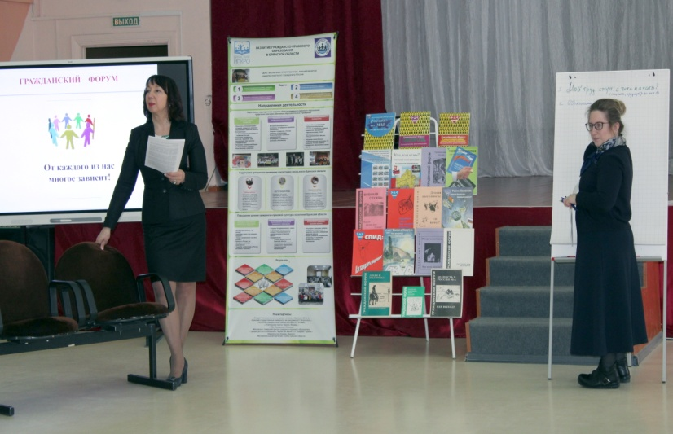
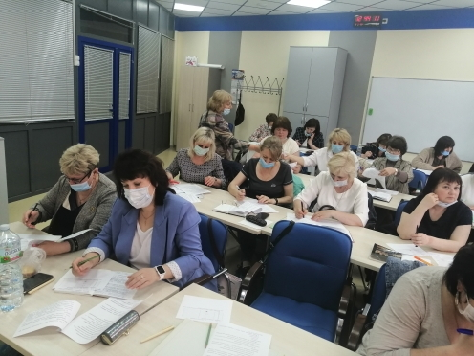
организационно-методическое сопровождение внедрения моделей «горизонтального обучения» педагогических команд, апробация модели наставничества
Образовательная
организация
Куратор
Образовательная
организация ИТР ОО

Slide 8
организационно-методическое сопровождение внедрения моделей «горизонтального обучения» педагогических команд, апробация модели наставничества
- экспертиза проектов рабочих программ воспитания (РПВ) общеобразовательных организаций Брянской области;
- разделение образовательных организаций на кластеры по степени готовности РПВ;
- разработка программа повышения квалификации для школьных команд («Воспитательная деятельность в школе: новые ориентиры и успешные практики»; 72 часа)
апрель 2021 г. – первая сессия (36 часов, очно): определение организаций-кураторов и общеобразовательных организаций, нуждающихся в помощи, стажировки на базе общеобразовательных организаций – участников федерального проекта «Апробация и внедрение примерной программы воспитания»
май-октябрь 2021 г. - апробация пилотной модели наставничества
ноябрь 2021 г. – вторая сессия (36 часов, очно): анализ эффективности апробации пилотной модели наставничества; разработка адресных индивидуальных траекторий профессионального развития педагогических работников и школьных команд по организации профилактики девиантного поведения обучающихся, в том числе путем реализации сетевого взаимодействия образовательных организаций

Slide 9
Спасибо за внимание
Брянский институт повышения квалификации работников образования
bipkro_br@mail.ru

